Slide 1
미니프로젝트
2019. xx. xx(x)
xx 조

Slide 2
목 차
프로젝트 결과 요약
서비스 구성도
세부 구현 방법
프로젝트 추진 내역
Lessons Learned

Slide 3
프로젝트 결과 요약
프로젝트 결과 요약
서비스 구성도
세부 구현 방법
프로젝트 추진 내역
Lessons Learned
프로젝트 결과 요약
프로젝트 개요
타임라인별 주요 활동 및 결과물

Slide 4
1. 프로젝트 개요
1. 프로젝트 결과 요약
목 적
머신러닝 모형 개발
- 과거 Feature값(홀리데이 여부, 할인비율 등)을 활용하여 미래 수요를 예측
기본 전제
미래 수요가 과거의 유형을 따를 때 유용
- Feature값이 타 부서에 의해 수집이 되었으며, 미래에도 Feature 값에 대한 수집이 가정되어야 함 (ex: 미래 제품의 할인가격이 시스템에 반영됨)
자료
데이터 분석을 위한 CSV 데이터 제공
프로젝트
범위
머신러닝 (Decision Tree or Linear Regression을 활용한 수요예측)

Slide 5
주요 회의체
다이어그램
설명
시작보고
1
과제계획
1
팀 구성, 일정, R&R, 개략 과제 구성
SRR/SSR
2
시스템/SW 설계
2
설계문서 → 시스템 규격/소프트웨어 버전기술
3
분석모델 설계
3
설계문서 → 소프트웨어 설계 기술서
PDR/CDR
4
Interactive 개발환경
통합개발환경 (IntelliJ)
자주 사용하는 함수 함수화 (Jar & Maven)
코드 형상관리 (Git-Hub / JIRA, VisualSVN, CheckSum)
4
분석모델 구현
TRR
5
테스트
5
코드 테스트 → 테스트 계획서,절차서,결과서
6
코드 패키징
6
실행가능 코드 → 패키징 파일
종료보고
7
운영이관/테스트
7
서버 이관 → 운영이관 시나리오, 운영/사용자 매뉴얼, 배치
8
배치 구동 → 성능 검증
8
배치잡 관리
9
과제를 통해 배운점/개선할점 리스트
9
Lessons learned
SRR(System Requirement Review) : 시스템 요구사항 리뷰
SSR(Software Specification Review) : 소프트웨어 규격 리뷰
PDR(Preliminary Design Review) : 개략설계 리뷰
CDR/DDR(Critical/Detail Design Review) : 상세설계 리뷰
TRR(Test Rediness Review) : 시험준비 리뷰

Slide 6
서비스 구성도
프로젝트 결과 요약
서비스 구성도
세부 구현 방법
프로젝트 추진 내역
Lessons Learned
2. 서비스 구성도
전체 구성도
데이터 구성도

Slide 7
2. 서비스 구성도
1. 전체 구성도
아래의 구성에 따라 DB의 판매량 정보로부터 분석 모형이 계절성 지수를 산출하여
tableau 등의 시각화 도구로 정보를 제공함
수집
저장
처리
분석
활용
소스 데이터
분석 플랫폼
활용 서비스
지역별/제품별
판매 데이터
계절성 지수
산출모형
결과데이터
CSV
Python
csv
S/W
S/W
S/W
H/W
H/W
H/W

Slide 8
2. 데이터 구성도
2. 서비스 구성도
분석모형 구현에 필요한 인바운드 데이터와 분석모형을 통해 산출되는 아웃바운드 데이터 상세 내역 정의
인바운드
순서 | 식별자 | 대상 | 시스템명 | 저장타입 | 크기 | 획득주기 | 컬럼 | 비고
1 | IB-001 | 판매량 실적 | 판매실적 시스템 | RDB | 미정 | 매주 | 지역별/제품별/아이템별 판매실적
2 | IB-002 | 홀리데이 정보 | 웹 | 웹 | 미정 | 3년 | 날짜/홀리데이
3 | IB-003 | 할인계획 정보 | SCM팀 | RDB | 미정 | 매주 | 날짜/가격/ 할인가격/할인비율
아웃바운드
순서 | 식별자 | 대상 | 시스템명 | 저장타입 | 크기 | 생산주기 | 컬럼 | 비고
1 | OB-001 | 예측결과 | 수요예측 시스템 | RDB | 미정 | 매주 | 지역/상품/ 미래주차/판매량 | 머신러닝 수요예측 모형

Slide 9
세부 구현 방법
프로젝트 결과 요약
서비스 구성도
세부 구현 방법
프로젝트 추진 내역
Lessons Learned
3. 세부 구현 방법
상세 모형 설계
결과 분석
시각화

Slide 10

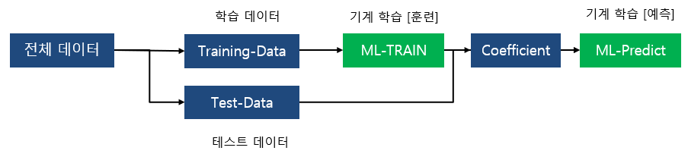
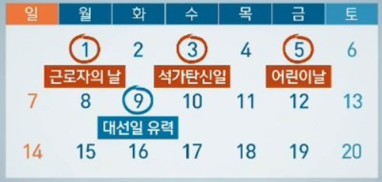


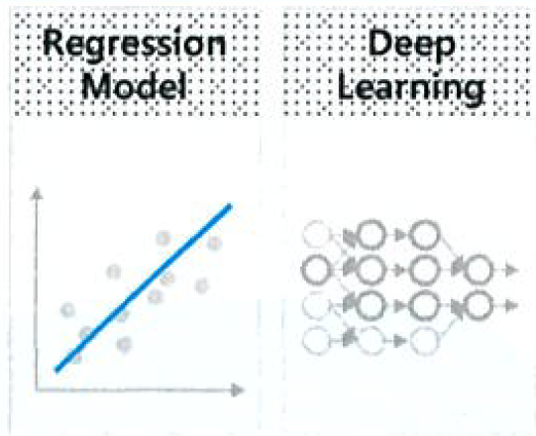
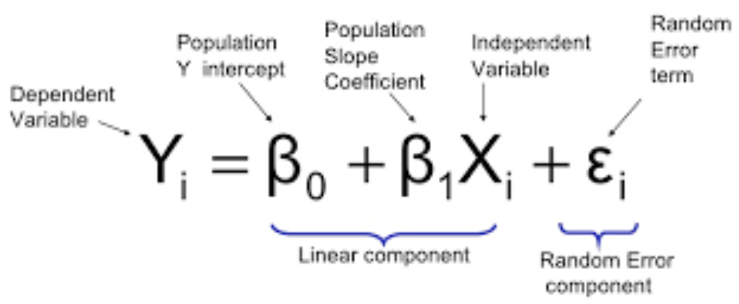
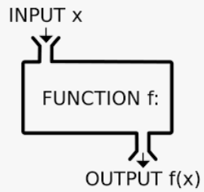
Features (휴일정보)
Features (프로모션 정보)
Label (판매량)
Training Data
기계 학습 [예측]
Test Data
과 거 (특성/답) 과 거 (특 성)
미 래
ML-Predict
201501
과거의 특성(Features) 과 답은 알고 있다.
201652
1. 과거 구간을 나누어서 기계를 학습할 학습구간, 테스트할 검증 구간으로 분리하자!
2. 과거(특성/답), 과거(특성) 분리
3. 머신러닝 알고리즘 학습 → 과거(특성/답) 활용
4. 예측 → 학습결과활용

Slide 11

1. 상세 모형 설계 (머신러닝 모델)
3. 세부 구현 방법
../dataset/
feature_regression_example.csv
Raw
Data
A
전처리된
데이터
B
C
데이터 전처리
모델선언 및 학습
추세선
예측 및 데이터처리
계절성 지수
입력 DB
1
1
1
예측
출력 DB
불량 데이터 처리
모델 학습
특성데이터 문자형태 관찰됨
- 이유: 시스템값 저장
- 영향: 기계학습 숫자만 적용가능
- 해결: 숫자로 변환
모델선언 - tree.DecisionTreeRegressor() - linear_model.LinearRegressor()
학습 - 학습구간의 특성/답지를 학습(fit)
예측 수행 - model.predict
2
데이터 정리
2
데이터 통합
답지 와 예측값 비교
과거구간 분리 (특성[Feature]/답지[Label])
- 이유: 과거구간 분리 후 정확도 산출
- 해결: 과거 201630 기준 기계학습구간/테스트구간 분리
특성 선택 - 이유: 아무 특성이나 선택 시 정확도 하락
- 해결: 정의된 50% 이상의 상관관계 Feature만 선택

Slide 12
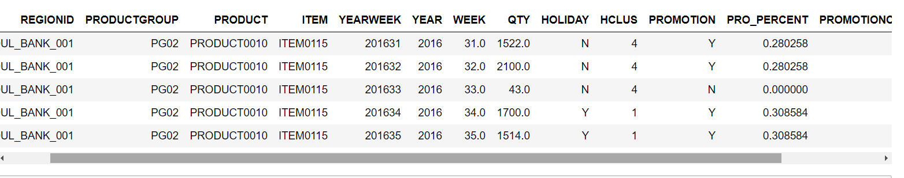
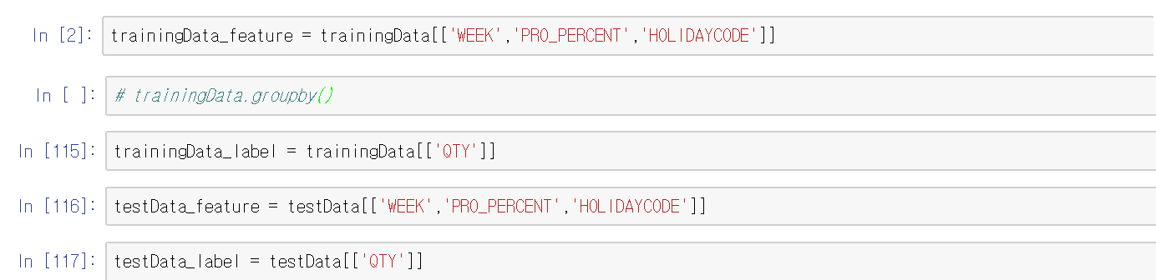
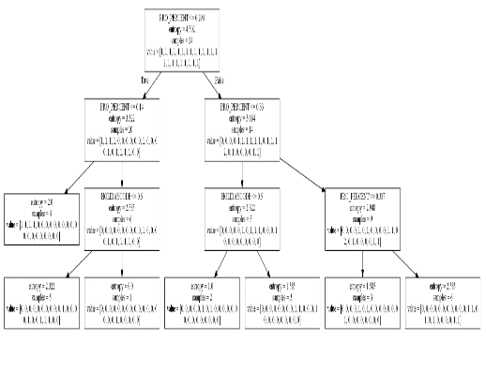
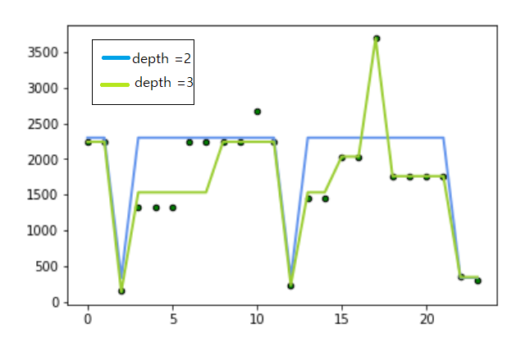
1. 상세 모형 설계 (머신러닝 모델)
3. 세부 구현 방법
어떤 예측을 하기 위해 다양한 변수가 존재하는 경우, 예측력이 높은 변수를 우선적으로 순차적으로 배치한뒤 연속적으로 분류 과정을 통해 최종적인 예측을 얻어내는 머신러닝
구분 | 내용
개발 언어 | Python
활용 라이브러리 | sklearn,
기능 요약 | 각 feature 값들이 label 값에 가장 영향을 끼치는 정도에 따라 최선의 최종예측치를 얻어낼 수 있다.
입력데이터 | 판매량 정보와 주차, 홀리데이, 프로모션 퍼센트
기타 | 데이터 전 처리시 null 값 결측치에 대한 처리가 필수 (시계열 분석 자료)
1. 데이터 (regionid, productgtoup,product,item,yearweek, year,week, qty, holiday, hclub,promotion, pro_percent,promotioncub
2. date featue, label 값 설정
3. Decision Tree classification
24 Decision Tree Regression

Slide 13
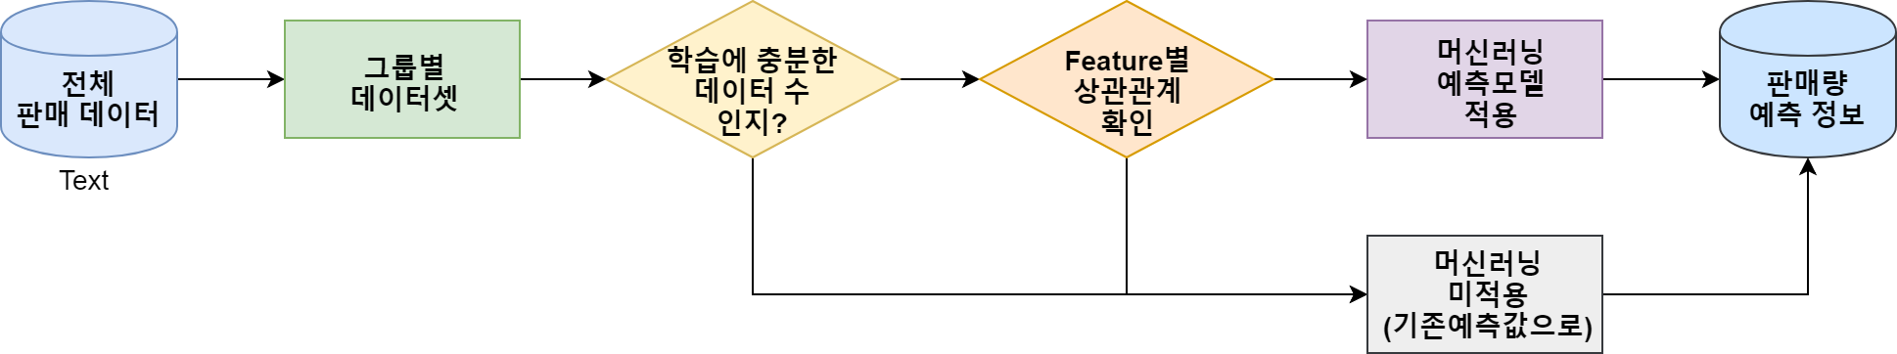
1. 상세 모형 설계 (머신러닝 모델)
3. 세부 구현 방법
머신러닝 모델 적용시 학습 데이터 수, Feature별 상관관계 등을 확인하여 데이터 그룹별로 선택적 적용
1
2
3
4
YES
YES
NO
NO
1
그룹별 일괄로 머신러닝 코드 적용
3
Feature별 상관관계 확인
- Pandas의 groupby 및 apply 함수를 활용하여 그룹별 데이터셋에 머신러닝 코드를 일괄로 적용
⇒ 그룹 개수에 관계없이 모든 데이터셋을 쉽게
분석 가능하며 코드의 간결성으로 효율 증대
- Label(QTY)과 Feature(프로모션 정보, 홀리데이 정보, 주차 정보 등)의
상관관계를 확인하여 상관관계가 높은 Feature만 머신러닝에 반영
(예: Correlation Coefficient가 최소 0.5 이상인 Feature만 선별)
2
학습에 충분한 데이터 수인지 확인
4
머신러닝 예측모델 적용
- 머신러닝 Training에 충분한 데이터 수를 지닌 그룹만
머신러닝 모델 적용 (최소 1~2년 이상 기간 데이터)
- 머신러닝 모델별 예측 결과를 Join하여 각 모델별 예측결과 및 정확도 비교를 용이하도록 개발

Slide 14
2. 결과 분석
3. 세부 구현 방법
엑셀파일 참조

Slide 15
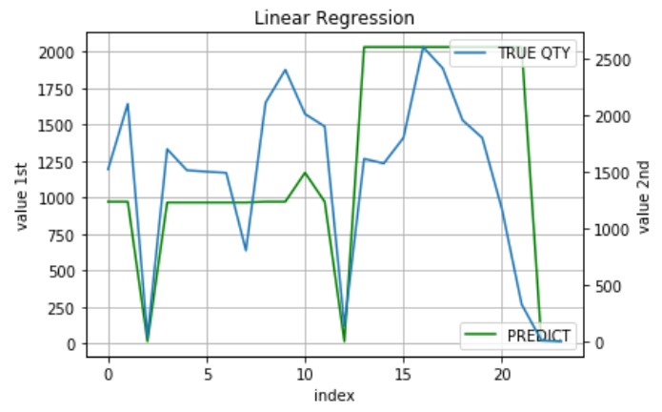
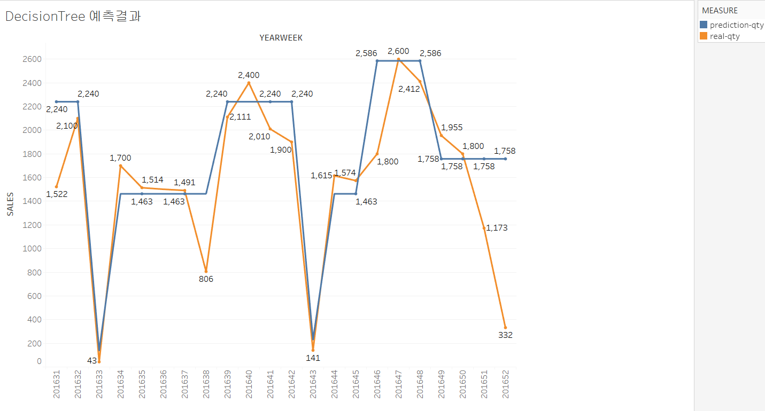
3. 시각화
3. 세부 구현 방법
Matplotlib, Tableau를 활용하여 결과 시각화

Slide 16
프로젝트 추진 내역
프로젝트 결과 요약
서비스 구성도
세부 구현 방법
프로젝트 추진 내역
Lessons Learned
4. 프로젝트 추진 내역
프로젝트 구축 방법
팀 구성
WBS + R&R
일정표
산출물 목록

Slide 17
1. 프로젝트 구축방법
4. 프로젝트 추진 내역
아래의 각 단계에 따라 일정별로 프로젝트를 진행함
프로젝트 착수
분 석
설 계
구 축
운영 이관
프로젝트 종료
착수 준비
현황 분석
아키텍쳐 정의
시스템 개발
운영 이관
종료 보고
계획 수립
과제 정의
분석모델 설계
단위 테스트
운영방안 수립
데이터 설계
통합 테스트

Slide 18
2. 팀 구성
4. 프로젝트 추진 내역
팀 구성은 x명으로 이루어짐
Project Manager
xxx
Unit A
Unit B
Unit C
xxx
xxx
xxx
Unit A
xxx

Slide 19
3. WBS + R&R
4. 프로젝트 추진 내역
활동 | 업무 | 산출물 | 제출시기
착수 | 프로젝트 착수 | 프로젝트 계획서 | SKIP
분석 | 현황 분석 | 요구사항 정의서 | SKIP
설계 | 분석모델 설계 | 분석모델 정의서, 분석모델 (완료 보고서 내 포함) | SKIP
설계 | 시스템 설계 | 테이블목록/정의서, 프로그램목록/사양서, 화면목록/정의서, 인터페이스 목록/설계서/참고자료목록 | SKIP
구축 | 시스템 개발 | 소스코드, DB
구축 | 테스트 | 단위테스트 결과서/통합테스트 결과서/모형테스트 결과서 | SKIP
이행/안정화 | 이행 | 사용자/운영 매뉴얼 | SKIP
종료 | 종료 | 프로젝트 완료 보고서

Slide 20
4. 일정표
4. 프로젝트 추진 내역
마일스톤 SKIP

Slide 21
5. 산출물 목록
산출물 목록
학과 서버의 관련 산출물 폴더에 자료별 저장
활동 | 업무 | 산출물 | 제출시기
착수 | 프로젝트 착수 | 프로젝트 계획서 | PASS
분석 | 현황 분석 | 요구사항 정의서 | PASS
설계 | 분석모델 설계 | 분석모델 정의서, 분석모델
설계 | 시스템 설계 | 테이블목록/정의서, 프로그램목록/사양서, 화면목록/정의서, 인터페이스 목록/설계서/참고자료목록 | PASS
구축 | 시스템 개발 | 소스코드, DB | PASS
구축 | 테스트 | 단위테스트 결과서/통합테스트 결과서/모형테스트 결과서 | PASS
이행/안정화 | 이행 | 사용자/운영 매뉴얼 | PASS
종료 | 종료 | 프로젝트 완료 보고서 | PASS

Slide 22
Lessons Learned
프로젝트 결과 요약
서비스 구성도
세부 구현 방법
프로젝트 추진 내역
Lessons Learned
Appendix: tableau 매뉴얼
5. Lessons Learned

Slide 23



Lesson Learned
Strength
Pain Point
의사소통
업무배분
-효율적인 의사결정과 방향수립은 회의에서 시작
1. 규칙적인 회의
2. 상세내용 재확인
-팀원의 R&R를 더욱 세분화하기
Time management
버퍼 타임을 더욱 여유있게 설정
팀원의 참여도
-프로젝트의 이해도 높이기
코드리뷰 프레젠테이션
새로운 기술 공유

Slide 24
감사합니다
End of Document

